Slide 1
BITCOIN
שם:שירה קרמר תז 209929835

Slide 2
קצת רקע
מהו ארנק ביטקוין?
ארנק ביטקוין הוא מכשיר או תוכנית שיכולים ליצור אינטראקציה עם הבלוקצ'יין של ביטקוין. למרות שמקובל לחשוב על ארנקים אלו "מאחסנים" ביטקוינים, ארנק ביטקוין מייצג למעשה שליטה קריפטוגרפית על כתובת בלוקצ'יין .
כל ארנק ביטקוין מכיל קבוצה של מספרים סודיים, או מפתחות פרטיים, התואמים את ספר הכתובות של הבלוקצ'יין של המשתמש. מפתחות אלו משמשים לחתימה על עסקאות ביטקוין, מה שמעניק למעשה למשתמש שליטה על הביטקוינים בכתובת זו. אם תוקף יכול לגנוב מפתחות פרטיים של ארנק, הוא יכול להעביר את הביטקוינים בכתובת הזו לארנק שלו.
הסוגים העיקריים הם ארנקים שולחניים, ארנקים ניידים, ארנקי אינטרנט וארנקי חומרה.

Slide 3
נקודות עיקריות:
ארנק ביטקוין הוא מכשיר או תוכנית להחזקה ושליחה של ביטקוין.
ארנקי ביטקוין מכילים את המפתחות הפרטיים הדרושים לחתימה על עסקאות ביטקוין. כל מי שמכיר את המפתח הפרטי יכול לשלוט במטבעות הקשורים לכתובת זו.
ארנקי הביטקוין המאובטחים ביותר הם ארנקי חומרה. ארנקי אינטרנט הם הכי פחות מאובטחים.
חלק מארנקי ביטקוין יכולים לשמש עבור מטבעות קריפטוגרפיים מרובים.

Slide 4
מטרת הביטקויין
להבדיל מכסף מסורתי, הביטקוין הוא מטבע שאינו תלוי בגוף מרכזי. במקום זאת, ביטקוין הוא רשומה בקובץ ציבורי המכונה "שרשרת בלוקים" (בלוקצ'יין), וניתן לנהל אותו או להשתמש בו בעזרת תוכנה המכונה "ארנק" תוך שימוש ביומן מבוזר. מערכת הביטקוין היא מערכת המבטיחה שהתשלומים יתבצעו באופן תקין כך שסכום שהועבר בתשלום אכן נגרע מארנק המקור והתווסף לארנק היעד.
הביטקוין אינו מופק או מנוהל על ידי ממשלה או בנק מרכזי של מדינה כלשהי. במקום זאת, הוא מבוסס על מנגנוני קריפטוגרפיה ורשת תקשורת עמית לעמית. תהליך הנפקת מטבעות חדשים למחזור מכונה "כרייה" באנלוגיה לכריית זהב. בתהליך זה יש להקדיש כוח חישוב רב בו מונפקים מטבעות חדשים הניתנים לשימוש.

Slide 5
תאור הבעיה
אמצעי התשלום של היום פחות נגישים –במיוחד בהעברות בין מדינות שונות
החל מהמאה ה-11 נעשה שימוש בכסף פיאט - שטרות ומטבעות שלא רק שערכם של המטבעות אינו קשור לערך החומר שממנו הוכנו, כמו בכסף ייצוגי, אלא אין כנגדם שום עתודה של זהב אצל המנפיק. כסף פיאט חשוף לסכנה שהמנפיק יגדיל את סכומי המטבע שבמחזור ובכך יגרום לאינפלציה
יתרונו המרכזי של הביטקוין הוא שבשונה מהמטבעות "המסורתיים" - הוא מתוכנן כך שלא יסבול מאינפלציה. זאת מאחר שמספר מטבעות הביטקוין בעולם יהיה מוגבל, ואין שום ישות שתוכל "להדפיס" יותר מטבעות ביטקוין מהכמות הסופית שנקבעה, אפילו לא יוצריו. עם זאת, עד להשלמת הכרייה בעתיד הרחוק, הביטקוין אכן סובל מאינפלציה.

Slide 6
תאור הפתרון
יתרון חשוב של הביטקוין כאמצעי תשלום הוא הנגישות לשימוש בו ברחבי העולם: ניתן להעביר כספים ממדינה למדינה תוך דקות ספורות.
כמו כן לתיעוד העברות הכספים תפקיד מרכזי ביותר במנגנון הפעולה של הביטקוין, מצד אחד הוא מונע כל אפשרות ל'זיוף' כספים, כלומר לייצור של כסף חדש יש מאין במערכת, משום שכל העברה של כסף שאין לו תיעוד קודם במערכת העולמית נפסלת ואינה מוכרת כהעברת כספים מאושרת. כל בלוק של העברות כספים נוצר בממוצע כל עשר דקות, זאת בגלל הגדרה שרירותית של קוד התוכנה שנקבע בעת המצאת הביטקוין. זו גם הסיבה שלוקח עשר דקות בממוצע לאשר סופית העברת כספים, בזמן שכל הארנקים ברשת ממתינים לבניית הבלוק שיוודא שאכן העברת הכספים מתאימה לבלוק הקודם וכך למנוע זיופים. הבלוק מוצפן ברמה גבוהה ביותר, כך שקשה מאוד לזייף אותו.

Slide 7
ארנקים שולחניים
ארנקים שולחניים מותקנים על מחשב נייח או נייד ומספקים למשתמש שליטה מלאה על הארנק. חלק מארנקי שולחן העבודה כוללים גם פונקציונליות נוספת, כגון תוכנת צומת או אינטגרציה של חליפין.
עם זאת, ארנקים שולחניים נחשבים לא בטוחים יחסית, בשל הסכנה שהמחשב עלול להיפגע. כמה ארנקים שולחניים ידועים הם Bitcoin Core, Armory, Hive OS X ו-Electrum.
בפרוייקט שלי מימשתי ארנק שולחני!
ישנם גם ארנקים נוספים כגון ארנק חומרה.ארנק נייד.ארנק אינטרנט...

Slide 8
אופן העבודה
1:ליצור ארנק​ . לשלוח לאפלט שם משתמש וססמא. ​לשמור שם משתמש וססמא בפלאש 1​. ליצור 2 מפתחות , פרטי וציבורי ולשמור בפלאש 2​(אפשר לשלוח להוסט לשמור )​
2:​לשלוח לאפלט שם משתמש וססמא​. אפלט בודק בפלאש1 אם תקין ​.
אם תקין:​ MYFLAG = TRUE​
3:להכניס כסף: ​לקחת מחרוזת שהיא ביטקוין נקי(המשתמש מקליד אתהמחרוזת)​ המחרוזת נשלחת מההוסט לאפלט​. אפלט מצפין מחרוזת של כסף במפתח ציבורי של עצמי ולשמור את המידע​(לשמור את המידע המוצפן בקובץ טקסט או בפלאש)​
4:לשלוח כסף למישהו​​. לקבל מפתח ציבורי מההוסט (לשלוח לאפלט מפתח ציבורי של מי ששולחים לו את הכסף)​. לקחת מהקובץ ששומר את הביטקוין המוצפנים את הביטקון שרוצים להעביר ולשלוח לאפלט​. האפלט מפענח עם המפתח הפרטי שלי את הביטקוין ומצפין עם המפתח הציבורי של מי ששולחים לו.​ את הביטקוין המוצפן שולחים להוסט​. הוסט מעביר למי שצריך את החבילה המוצפנת​

Slide 9


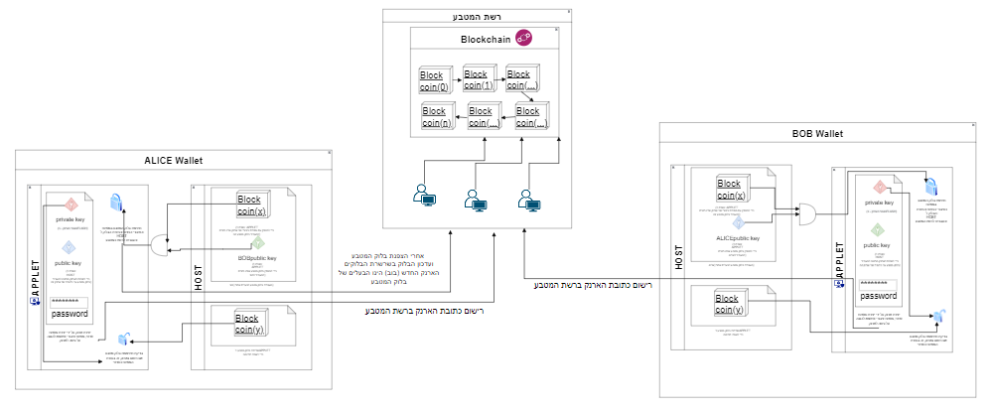

Slide 10
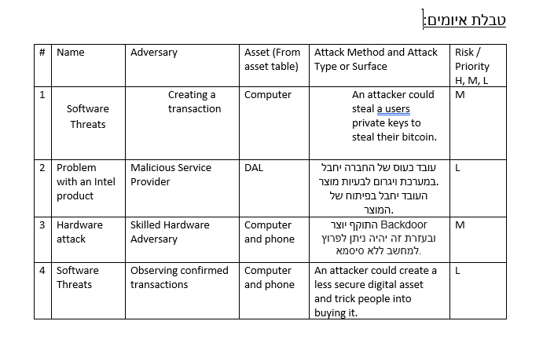
איומים

Slide 11
הרחבת הפרוייקט
ניתן לשימוש באמצעות מחשב או סמארטפון, ולכן זקוק למקור אנרגיה חשמלי ולחיבור לאינטרנט כדי לבצע כל פעולה של העברת כספים.
התברר כי ישנו קושי של ממש לתמוך במספר רב של עסקאות בו זמנית, מה שגרם לעיכובים של ממש בביצוען. קצב הביצוע של טרנזאקציות ביטקוין אינו מתקרב ליכולות הקיימות של מערכות כרטיסי האשראי, או של התשלומים הדיגיטליים במערכת הבנקאות המסורתית.

Slide 12

דוגמת הרצה של הקוד ☺

